Slide 1

汇报人：杨东升
汇报时间：2023.12.08

Slide 2
论文题目
Lightweight Remote Sensing Change Detection
With Progressive Feature Aggregation and
Supervised Attention
Zhenglai Li , Chang Tang , Member, IEEE, Xinwang Liu , Senior Member, IEEE,
Wei Zhang , Member, IEEE, Jie Dou, Lizhe Wang , Fellow, IEEE,
and Albert Y. Zomaya , Fellow, IEEE

Slide 3
主要内容
本文提出了一种新颖的轻量级网络，通过渐进特征聚合和监督注意力识别基于移动网络提取的特征，称为A2Net。这个网络设计了邻域聚合模块（NAM），以融合骨干网中相邻阶段内的特征，以增强时序特征的表示能力。同时提出渐进变化识别模块（PCIM），以从双时序特征中提取时序差异信息。此外，还设计了监督注意力模块（SAM），以重新加权特征，从而有效地聚合从高级到低级的多层特征。

Slide 4
主要贡献
1)提出了一种新颖的轻量级RSCD模型（仅包含3.78 M参数，成本为6.02 G FLOPs），称为A2Net。
2) 引入了一个NAM，以融合骨干网内相邻阶段的特征信息。
3) 提出了一个PCIM，逐渐探索不同特征层次上的时序变化信息，以准确识别发生变化的对象。
4）提出了一个SAM，重新加权特征，实现渐进特征聚合。

Slide 5
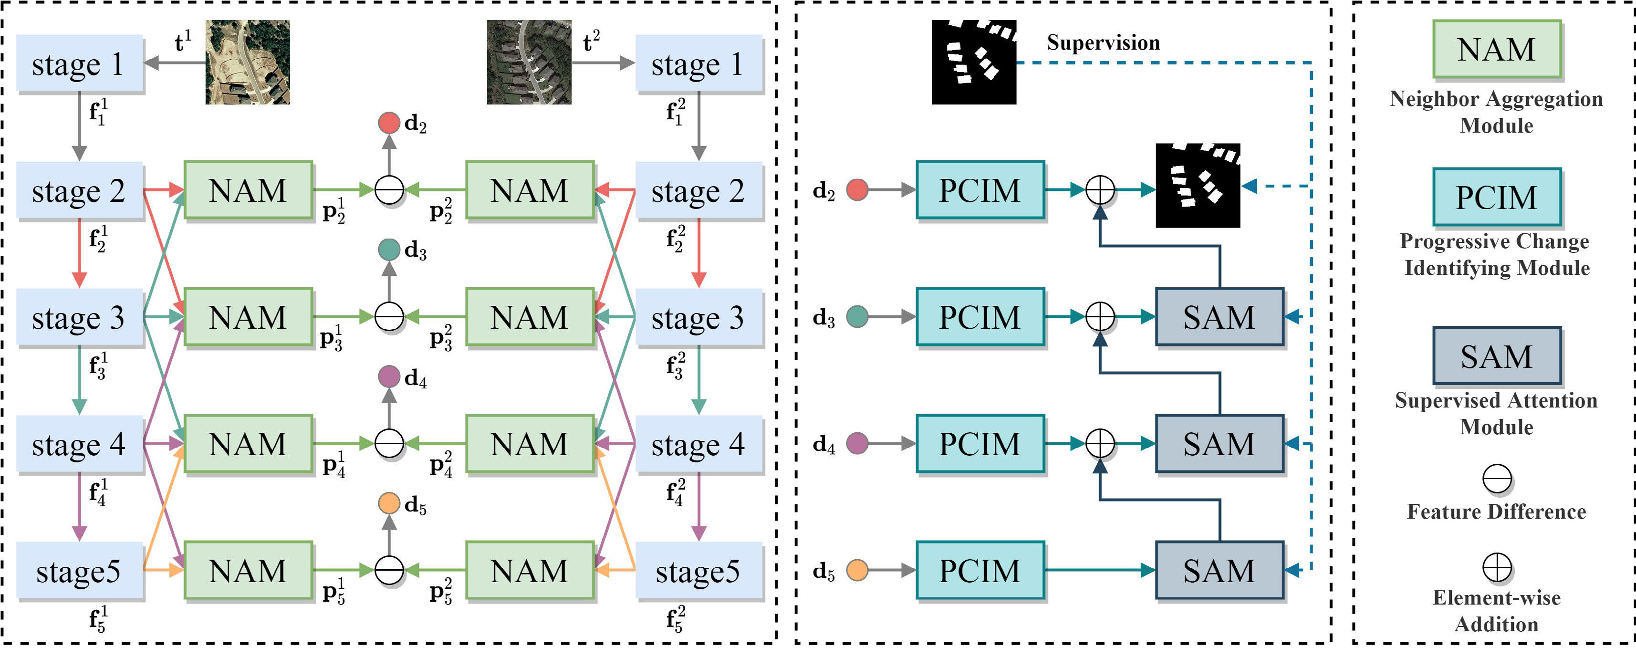

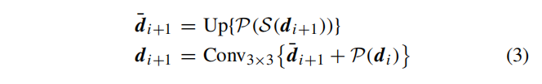
A2Net框架
该框架由编码器解码器组成
首先，给定两个注册图像，得到五个阶段的双时相特征。之后使用NAM来增强双时相特征的表征能力，使得对象的语义信息和细粒度细节分别在高级和低级特征中得到强化，得到增强后的时态特征。最后通过函数（2）得到差异特征d₂-d_{5.}
之后通过具有PCMI SAM模块的轻量级解码器，进行自上而下的多级特征融合，来预测带有细节的变化图。
Lightweight Remote Sensing Change Detection With Progressive Feature Aggregation and Supervised Attention IEEE TRANSACTIONS ON GEOSCIENCE AND REMOTE SENSING, VOL. 61, 2023

Slide 6
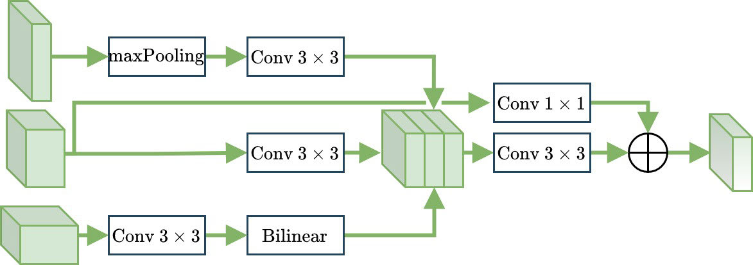
邻域聚合模块（NAM）
NAM使用残差学习方案合并从相邻阶段提取特征。首先f2通过最大池化操作进行下采样为f3的分辨率，然后通过一个3×3卷积层进行通道增加。
f4通过3×3卷积层减少通道数，并通过双线性上采样操作。之后进行串联，我们采用残差学习来保存 f3 的信息，
并保证 f2和f3只是作为补充。为此，分别使用1 × 1卷积层和3× 3卷积层来调整f13和拼接特征的信道。
Lightweight Remote Sensing Change Detection With Progressive Feature Aggregation and Supervised Attention IEEE TRANSACTIONS ON GEOSCIENCE AND REMOTE SENSING, VOL. 61, 2023

Slide 7
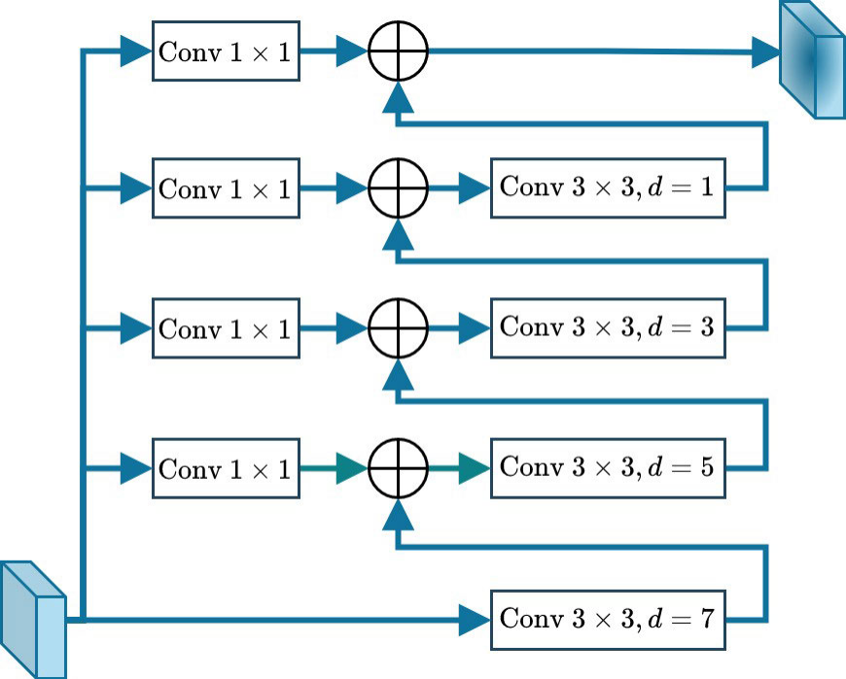

渐进变化识别模块PCIM
使用一系列的空洞卷积和残差连接来进行多尺度特征学习。首先，进行特征转化，之后进行多尺度特征学习，如下：
通过这种方式，PCIM在多分支结构下逐渐搜索具有不同感受野的时间变化，其中各个分支之间相互关联，互相受益。
Lightweight Remote Sensing Change Detection With Progressive Feature Aggregation and Supervised Attention IEEE TRANSACTIONS ON GEOSCIENCE AND REMOTE SENSING, VOL. 61, 2023

Slide 8
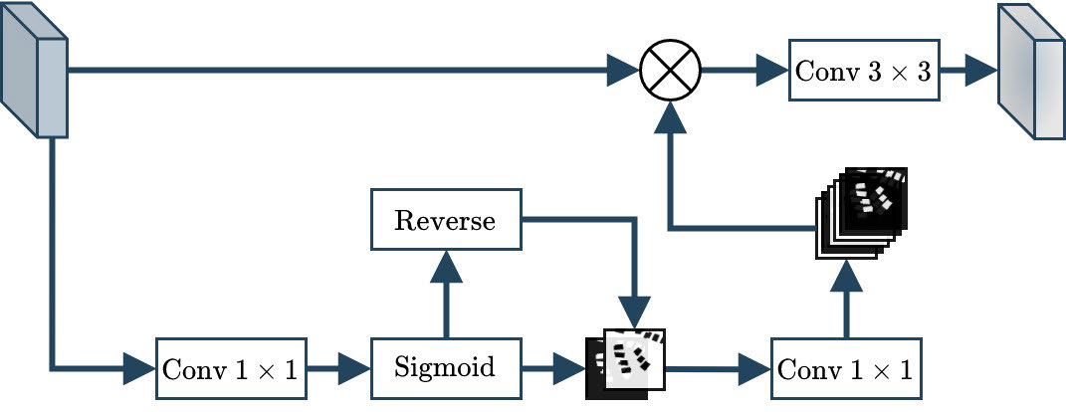
监督注意力模块SAM
d3作为输入，首先使用一个1 × 1的卷积层和一个 sigmoid激活函数来生成一个变化图，在sigmoid基础上，生成反向变化图，所得到的改变图和反向改变图描绘了变化对象和未变化背景的上下文信息。之后使用1*1卷积层，生成像素注意力掩码a3，其中⊗表示逐元素乘法操作。在这种形式下，a3用于指导d3的学习过程.
Lightweight Remote Sensing Change Detection With Progressive Feature Aggregation and Supervised Attention IEEE TRANSACTIONS ON GEOSCIENCE AND REMOTE SENSING, VOL. 61, 2023

Slide 9
实验设置
采用三个数据集，进行性能测试。
LEVIR ：这个建筑变化检测数据集包括 637 对双时相遥感图像
SYSU : 该数据集包括 20,000 对双时相遥感图像块
BCDD1：这是一个建筑变化检测数据集
采用精度（Precision，P re）、召回率（Recall，Rec）、F1 值、交集联合比（IoU）和总体准确率（Overall Accuracy，OA）作为评估变化检测方法准确性的指标。

Slide 10
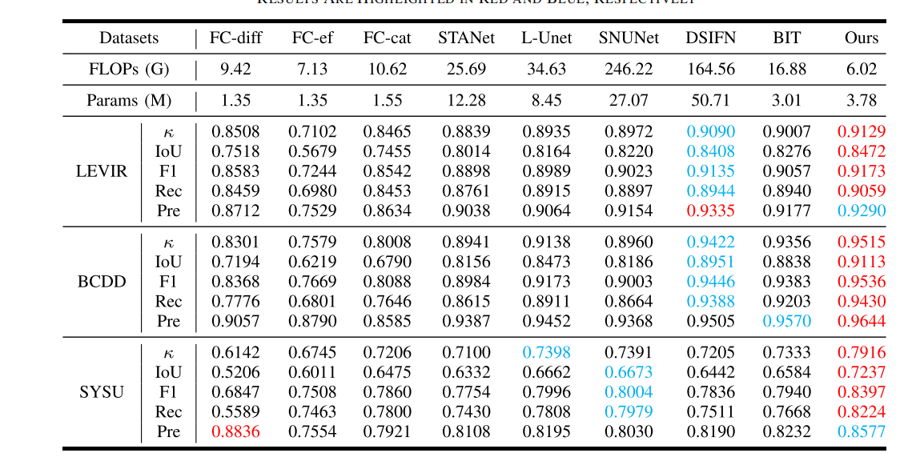
定量评估
Lightweight Remote Sensing Change Detection With Progressive Feature Aggregation and Supervised Attention IEEE TRANSACTIONS ON GEOSCIENCE AND REMOTE SENSING, VOL. 61, 2023

Slide 11
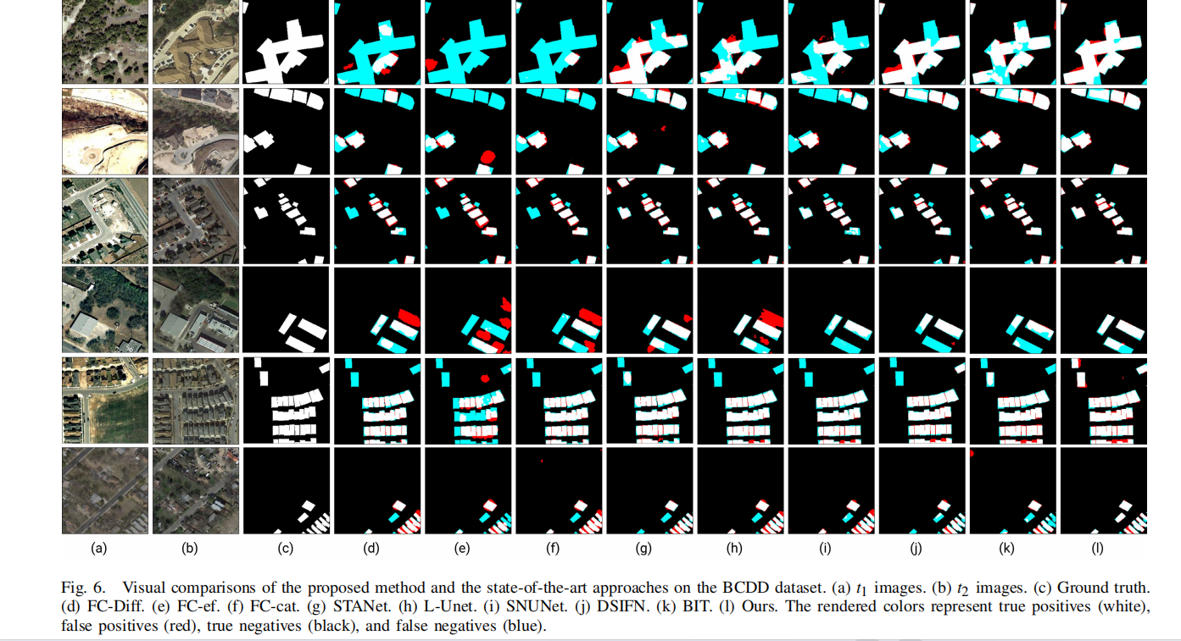
定性评估
Lightweight Remote Sensing Change Detection With Progressive Feature Aggregation and Supervised Attention IEEE TRANSACTIONS ON GEOSCIENCE AND REMOTE SENSING, VOL. 61, 2023

Slide 12
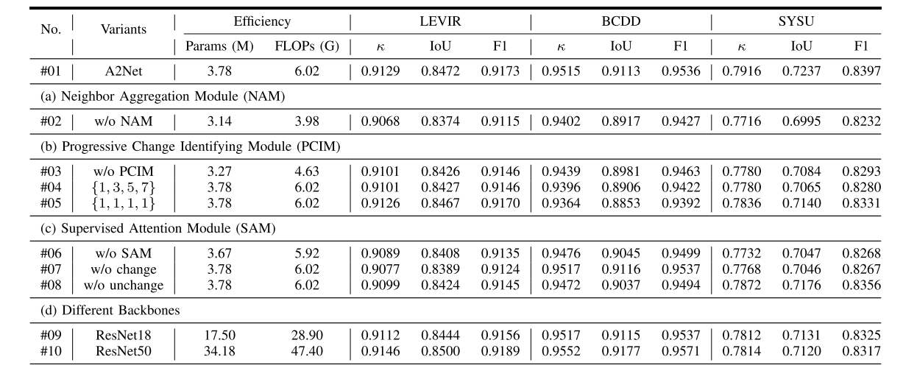
消融研究
Lightweight Remote Sensing Change Detection With Progressive Feature Aggregation and Supervised Attention IEEE TRANSACTIONS ON GEOSCIENCE AND REMOTE SENSING, VOL. 61, 2023

Slide 13
结论
提出了一种新颖的轻量级RSCD（Remote Sensing Change Detection）网络，通过渐进式特征聚合和监督注意力实现。引入了NAM来增强由移动骨干网络提取的较弱时序特征。接着，提出了PCIM来捕捉不同特征层次上的时序变化信息。最后，使用SAM对特征进行重新加权，以更好地在粗糙到精细的方案中聚合多层信息。

Slide 14
汇报完毕
感谢聆听

